Slide 1
奇异等参元
黄轩宇

Slide 2
报告内容
一.奇异等参元简介
1.提出背景
2.奇异等参元的构建
3.奇异等参元举例
4.奇异等参元的性质
二.奇异等参元的可用性分析
5.收敛性分析
6.刚度阵&应变能分析
7.计算例子与精确性检验
8.参考文献

Slide 3
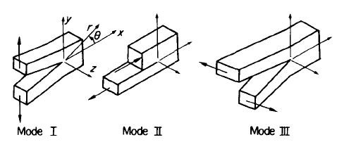
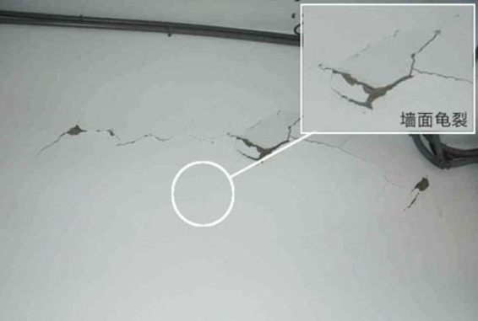

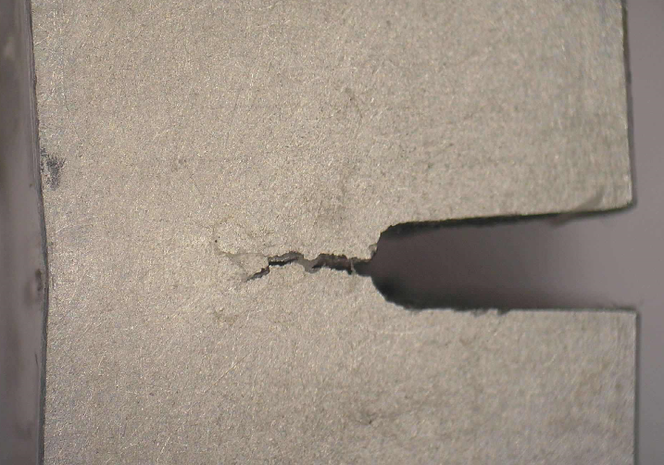
1.提出背景
裂纹的三种模式
单元内部应变场产生奇点
不一定收敛（不能通过分片测试）
之前的方法：特殊的裂纹尖端有限单元
（非奇异单元）
缺乏常应变和刚体运动模式
需要对奇异的应变点做特殊处理 （增大计算量）
奇异：单元的某一节点对应裂纹尖端，出现应变奇点
奇异等参元
断裂力学-裂纹问题
等参元：保证单元的连续性，相容性和收敛性

Slide 4
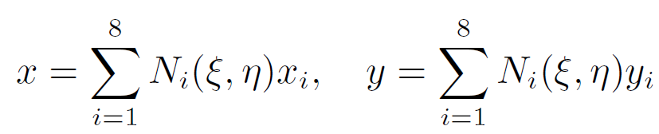

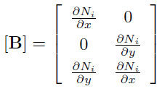


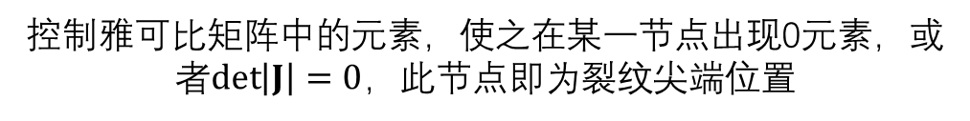
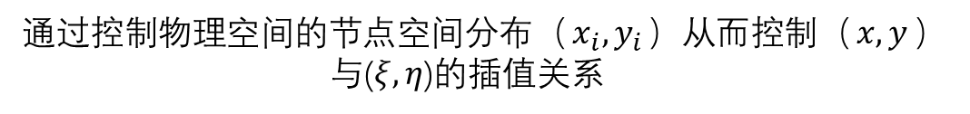
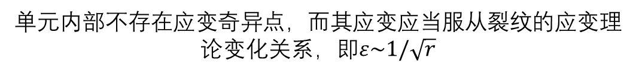
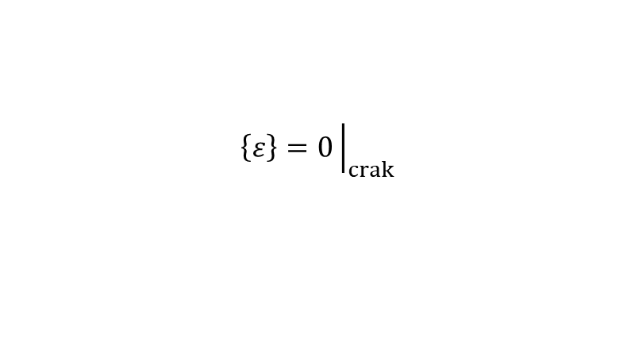
2.奇异等参元的构建
建立物理空间坐标和母单元坐标之间的插值关系：
通过控制物理空间的节点空间分布（$x_{i},y_{i}$）从而控制（$x,y$）与($ξ,η$)的插值关系
控制雅可比矩阵中的元素，使之在某一节点出现0元素，或者$\det\left|J\right|=0$，此节点即为裂纹尖端位置
同时由等参元的性质，位移场的插值关系也采用类似的插值关系
$$\left\{ε\right\}=0{\left.​\right|}_{crak}$$
单元内部不存在应变奇异点，而其应变应当服从裂纹的应变理论变化关系，即$ε\sim 1/\sqrt{r}$
引入：
利于程序实现
物理空间和母单元空间导数的转换关系
得到应变场

Slide 5
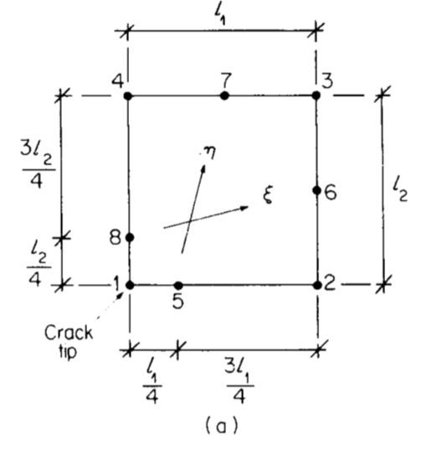
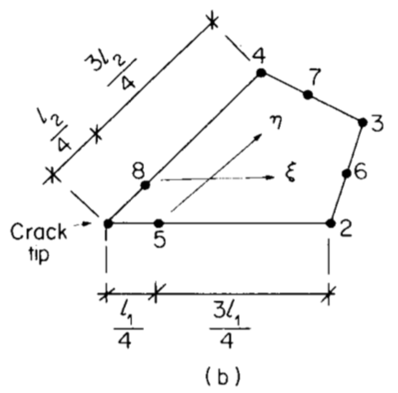
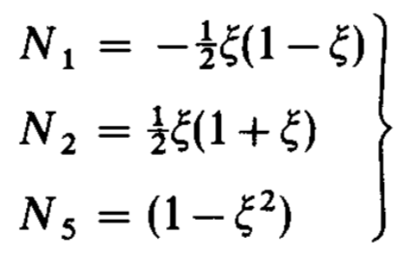




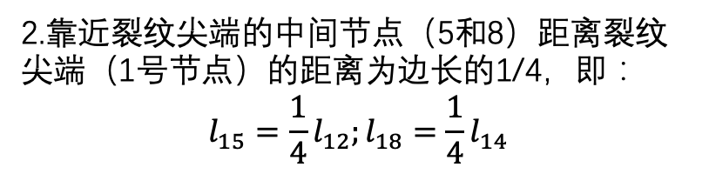

3.奇异等参元举例
而母单元：
7
$$(1,1)$$
$$(−1,1)$$
4
3
对于平面裂纹问题：
8节点-四边形-奇异等参元
8
6
$$(−1,−1)$$
1
5
$$(1,−1)$$
2
先考虑$ξ方向的形函数：$
规则四边形
任意四边形
几何特征：
1.其中一个节点对应的是裂纹尖端点（1号节点）
位置差值：
2.靠近裂纹尖端的中间节点（5和8）距离裂纹尖端（1号节点）的距离为边长的1/4，即：
$$l_{15}=\frac{1}{4}l_{12};l_{18}=\frac{1}{4}l_{14}$$

Slide 6

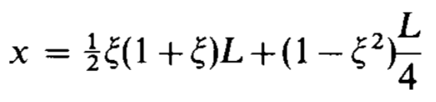
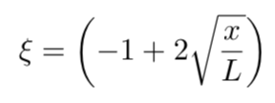
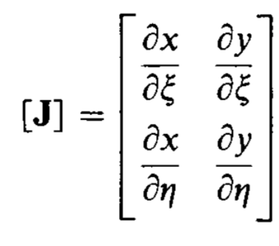

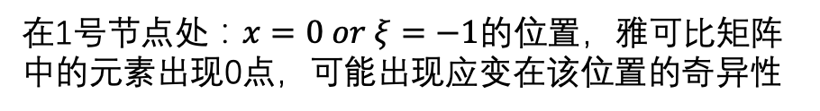
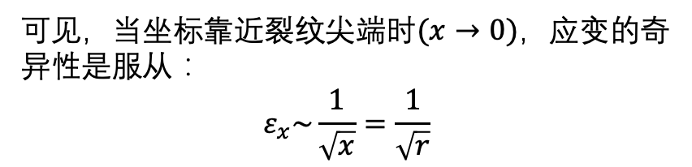
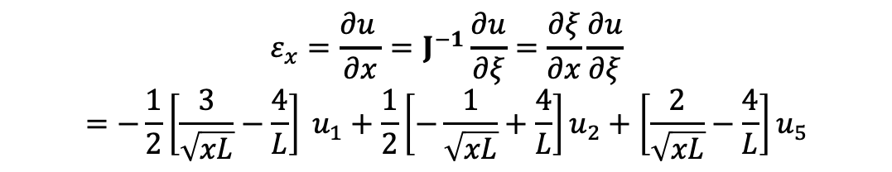


3.奇异等参元举例
$x$方向位移差值：
考虑规则矩形单元：
代入得到：
反解得到：
得到应变$ε_{x}$：
$$ε_{x}=\frac{∂u }{∂x}=J^{−1}\frac{∂u}{∂ξ}=\frac{∂ξ}{∂x}\frac{∂u}{∂ξ}$$
$$=−\frac{1}{2}\left[\frac{3}{\sqrt{xL}}−\frac{4}{L}\right] u_{1}+\frac{1}{2}\left[−\frac{1}{\sqrt{xL}}+\frac{4}{L}\right]u_{2}+\left[\frac{2}{\sqrt{xL}}−\frac{4}{L}\right]u_{5}$$
可见，当坐标靠近裂纹尖端时$(x→0)$，应变的奇异性是服从：
$$ε_{x}\sim \frac{1}{\sqrt{x}}=\frac{1}{\sqrt{r}}$$
在1号节点处：$x=0 or ξ=−1$的位置，雅可比矩阵中的元素出现0点，可能出现应变在该位置的奇异性
和理论是相符合的

Slide 7
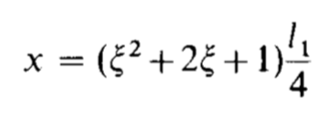
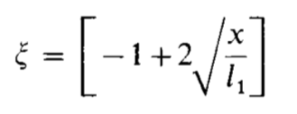
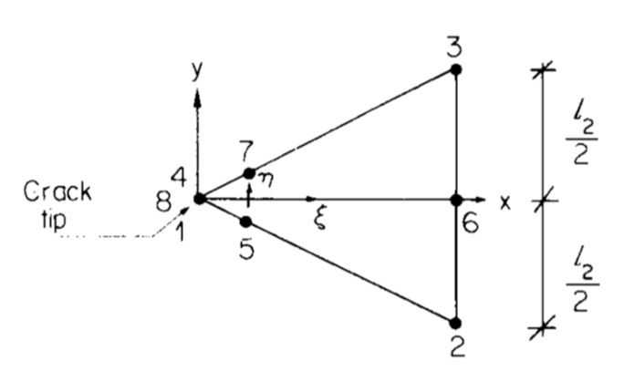

3.奇异等参元举例
6节点-三角形-奇异等参元
位移场差值关系
$$ε_{x}\sim \frac{1}{\sqrt{r}}$$
其相当于把8节点四边形等参元的1，8，4节点合并成一个点
3
2
7
6
5

Slide 8
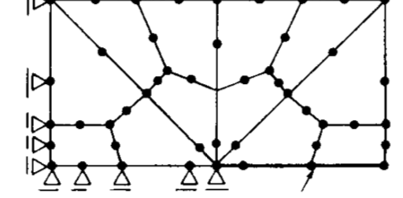
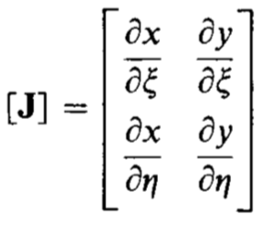
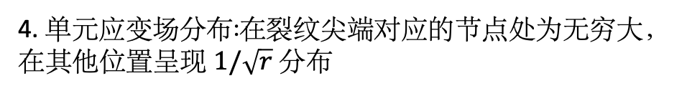

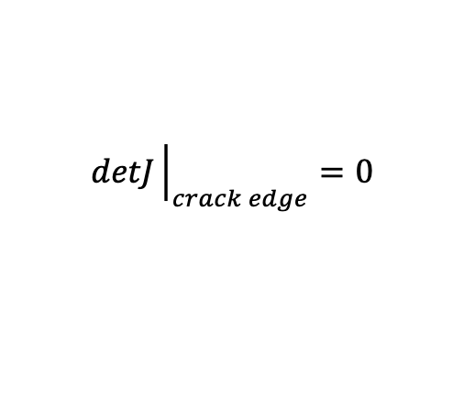
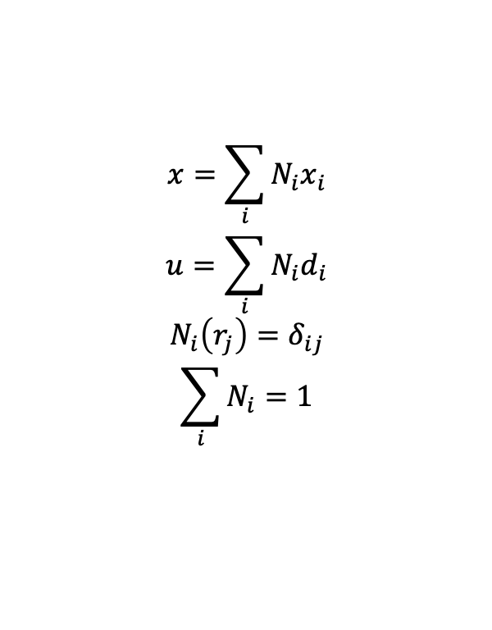
4.奇异等参元的性质
1.几何特征：单元中的某一个节点对应裂纹尖端，而与之想靠近的中间节点需要移动到边长的 1/4 的位置
3. 雅可比行列式和矩阵的奇异性:雅可比行列式在裂纹尖端处取 0，雅可比矩阵中出现 0 元素
$$detJ{\left.​\right|}_{crack edge}=0$$
2. 差值函数特点:和传统等参元一致，形函数其在各自节点位置处取 1，其他节点位置取 0，并且各个节点的形函数之和为 1.
4. 单元应变场分布:在裂纹尖端对应的节点处为无穷大，在其他位置呈现 $1/\sqrt{r}$ 分布
$$x=\sum_{i}{N_{i}x_{i}}$$
$$u=\sum_{i}{N_{i}d_{i}}$$
$$N_{i}\left(r_{j}\right)=δ_{ij}$$
$$\sum_{i}{N_{i}}=1$$
$$ε_{x}\sim \frac{1}{\sqrt{r}}$$

Slide 9
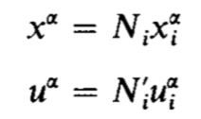



5.收敛性分析
对一般单元的差值关系：
等参元
连续性和相容性
单元能够收敛，能通过分片测试
常应变和刚体位移
奇异等参元，满足等参元的基本性质，也就自动满足了收敛条件，于此同时通过物理空间的特殊节点分布来构造节点处的应变奇异而不是单元内部

Slide 10



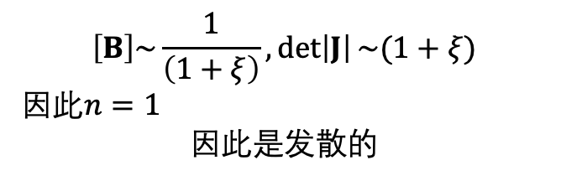
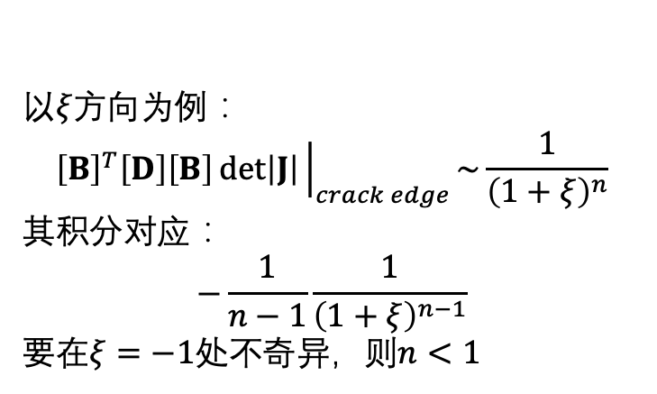
6.刚度阵&应变能分析
从理论上：
1.三角形单元和棱柱单元的刚度阵元素对应裂纹尖端节点的元素是有限的（广义积分收敛）
$$B=$$
在裂纹尖端奇异（-1，-1）
2.但是矩形单元和6面体（砖块）单元就存在刚度阵元素奇异的问题
$$\left[B\right]\sim \frac{1}{\left(1+ξ\right)},\det\left|J\right|\sim (1+ξ)$$
因此$n=1$
因此是发散的
积分可能出现奇异
以$ξ$方向为例：
$${\left[B\right]}^{T}\left[D\right]\left[B\right]\det\left|J\right|{\left.​\right|}_{crack edge}\sim \frac{1}{{\left(1+ξ\right)}^{n}}$$
其积分对应：
$$−\frac{1}{n−1}\frac{1}{{\left(1+ξ\right)}^{n−1}}$$
要在$ξ=−1$处不奇异，则$n<1$
数值积分，在一定精度上解决此问题

Slide 11
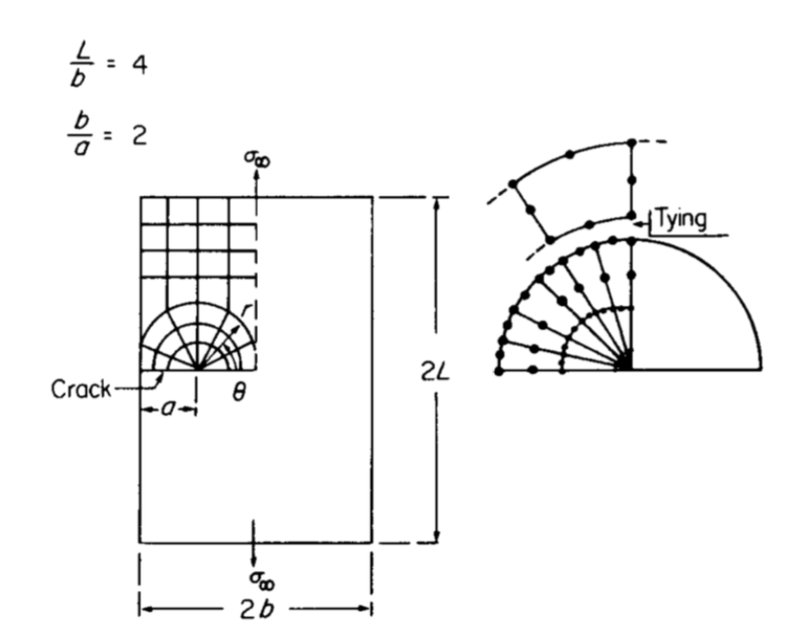
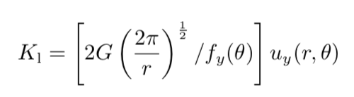

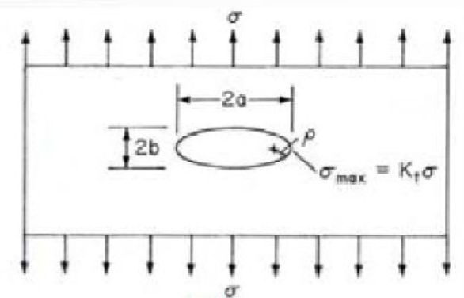
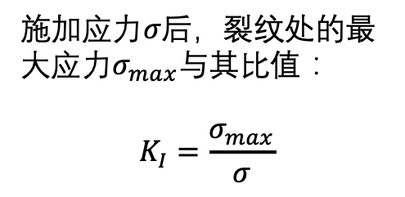
7.计算例子和精确性检验
裂纹应力强度因子：
在此问题中：
采用三角形平面奇异等参元
这里应力强度因子的定义：
施加应力$σ$后，裂纹处的最大应力$σ_{max}$与其比值：
$$K_{I}=\frac{σ_{max}}{σ}$$
对称裂纹的平面应变问题
252 个单元，300 个节点和 548 个自由度的网格

Slide 12
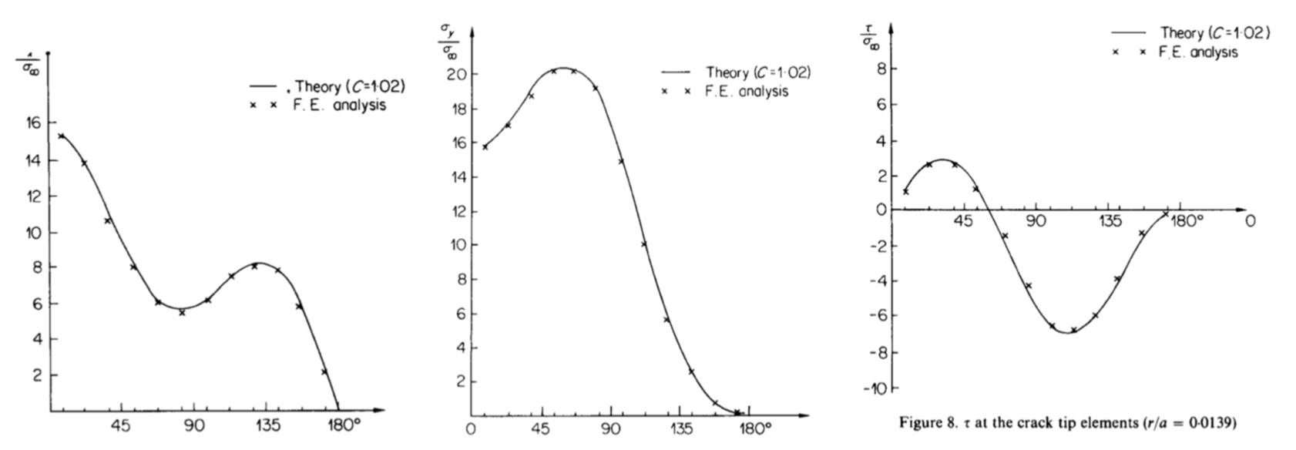



7.计算例子和精确性检验
$$\frac{σ_{x}}{σ_{∞}}(θ)$$
$$\frac{σ_{y}}{σ_{∞}}(θ)$$
$$\frac{τ_{xy}}{σ_{∞}}(θ)$$
有限元计算的应力场结果和理论结果的比对

Slide 13
8.参考文献
[1]Barsoum R S . On the use of isoparametric finite elements in linear fracture mechanics[J]. International Journal for Numerical Methods in Engineering, 1976, 10(1):25-37.
[2]Byskov E. The calculation of stress intensity factors using the finite element method with cracked elements[J]. International Journal of Fracture Mechanics, 1970, 6(2):159-167.
’[3]Irons B M, Razzaque A. EXPERIENCE WITH THE PATCH TEST FOR CONVERGENCE OF FINITE ELEMENTS[J]. 1972.
[4]Hellen T K. On the method of virtual crack extensions[J]. International Journal for Numerical Methods in Engineering, 2010, 9(1):187-207.
[5]Barsoum R S. Discussion: “Crack extension modeling with singular quadratic isoparametric elements,” C. F. Shih et al[J]. International Journal of Fracture, 1976, 12(5):763-763.
[6]Hibbitt H D . Some properties of singular isoparametric elements[J]. International Journal for Numer- ical Methods in Engineering, 1977, 11(1):180-184.

